Slide 1

PHÒNG GIÁO DỤC VÀ ĐÀO TẠO QUẬN LONG BIÊN
TRƯỜNG TIỂU HỌC PHÚC LỢI
KỂ CHUYỆN 5
Kể chuyện đã nghe, đã đọc
Năm học 2022 - 2023

Slide 2
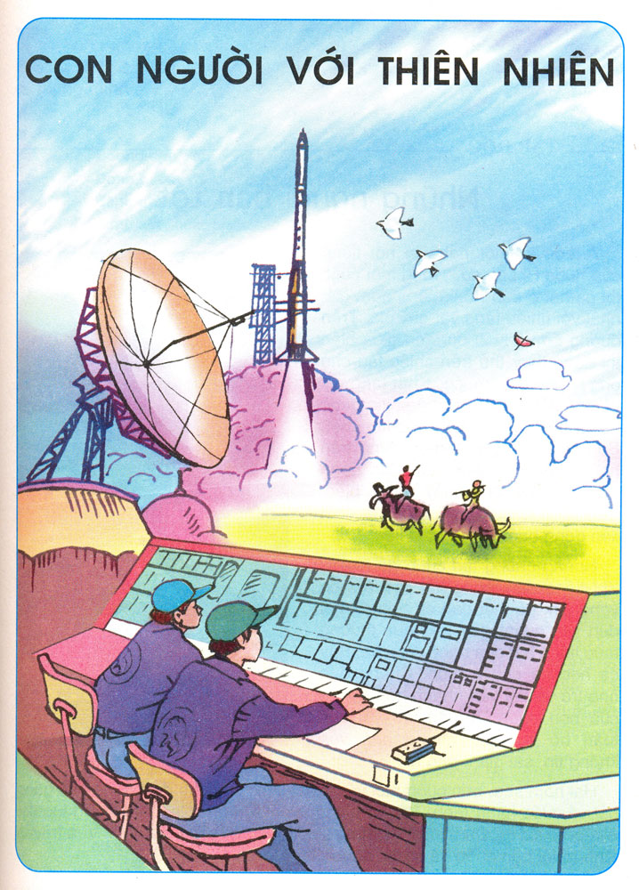

Slide 3
Kể chuyện
Kể chuyện đã nghe, đã đọc
Đề bài : Kể một câu chuyện em đã nghe hay đã đọc nói về quan hệ giữa con người với thiên nhiên.
GỢI Ý
1.Nội dung:
- Những truyện cổ tích giải thích các hiện tượng hoặc sự vật trong thiên nhiên: Cóc kiện Trời, Sự tích chú Cuộc cung trăng,…
Những truyện kể về tình cảm thân thiết, gắn bó giữa con người với thiên nhiên:
+ Tình cảm con người với vật nuôi trong nhà: Tìm ngọc,con chó nhà hàng xóm,…
+ Con người làm bạn với thiên nhiên, dựa vào thiên nhiên để cải thiện cuộc sống của mình: Ông Mạnh thắng thần gió,…
+ Thiên nhiên giúp đỡ con người: Những người bạn tốt,…

Slide 4
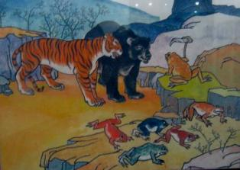
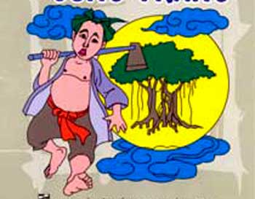
Kể chuyện
Kể chuyện đã nghe, đã đọc
Gợi ý:
Những chuyện cổ tích giải thích nguồn gốc các hiện tượng hoặc sự vật trong thiên nhiên,
Cóc kiện trời
Chú cuội cung trăng

Slide 5
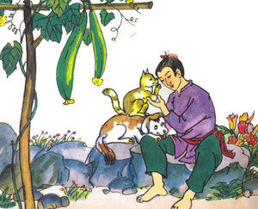
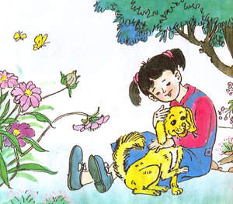
b) Những chuyện kể về tình cảm thân thiết, gắn bó giữa con người với thiên nhiên:
Tìm ngọc (Tiếng việt 2/ tập 1)
Con chó nhà hàng xóm

Slide 6
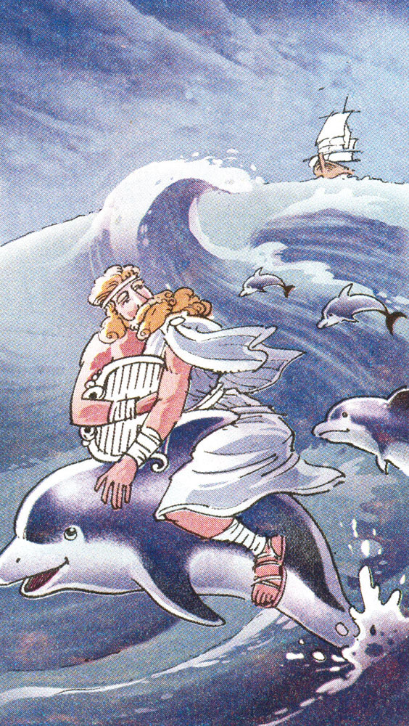
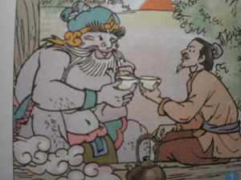
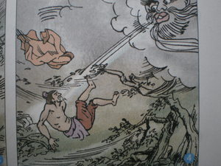
Thiên nhiên giúp đỡ con người
Con người làm bạn
với thiên nhiên
Những người bạn tốt (lớp 5)
Ông mạnh thắng thần gió (lớp 2)

Slide 7
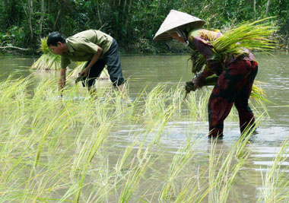
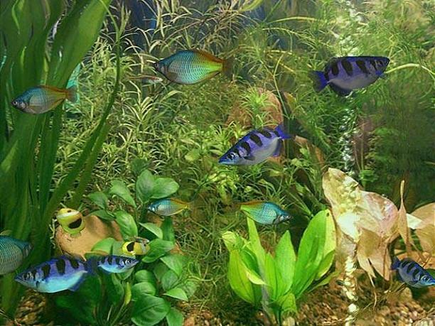
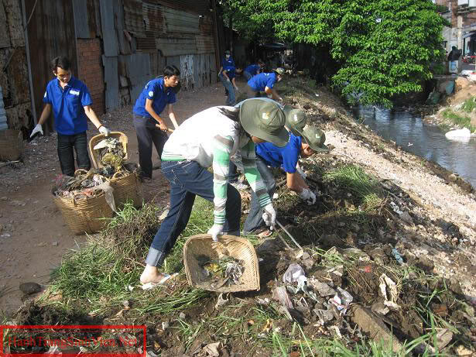
Chăm sóc bảo vệ vật nuôi
Trồng rừng ngập mặn
Làm sạch môi trường
Bảo vệ môi trường dưới nước

Slide 8
Kể chuyện
Kể chuyện đã nghe, đã đọc
Em hãy giới thiệu câu chuyện mà em sẽ kể cho các bạn nghe.

Slide 9
Kể chuyện
Kể chuyện đã nghe, đã đọc
Đề bài: Kể một câu chuyện em đã nghe hay đã đọc nói về quan hệ giữa con người với thiên nhiên.
Tiêu chí đánh giá
- Nội dung câu chuyện.
- Cách diễn đạt.
- Cách thể hiện, điệu bộ cử chỉ.

Slide 10
Kể chuyện
Kể chuyện đã nghe, đã đọc
Đề bài: Kể một câu chuyện em đã nghe hay đã đọc nói về quan hệ giữa con người với thiên nhiên.
* Con người cần làm gì để thiên nhiên mãi tươi đẹp?
- Luôn bảo vệ, giữ gìn các phong cảnh thiên nhiên.
- Không chặt phá rừng và tài nguyên thiên nhiên.
- Không săn bắn động vật hoang dã.
- Không thải các loại rác thải bừa bãi ra môi trường.
- Bảo vệ nguồn nước luôn trong sạch.

